Slide 1
MEDYA VE İLETİŞİM
10. HAFTA
MEDYA VE KAMUOYU İLİŞKİSİ
Kuramsal Yaklaşımlar ve Güncel Perspektifler:
İki Aşamalı İletişim Akışı
Ekim/Yetiştirme Kuramı
Gündem Belirleme Kuramı
Teknolojik Belirleyicilik
Suskunluk Sarmalı
GÜLER DEMİR
Kastamonu Üniversitesi
İnsan ve Toplum Bilimleri Fakültesi
Bilgi ve Belge Yönetimi Bölümü
gulerdemir@kastamonu.edu.tr

Slide 2
KAPSAM
Giriş
Toplumsal iletişim ve medya etkileşimi
Kamuoyu kavramı ve medyanın kamuoyu oluşturmadaki rolü
İki aşamalı iletişim akışı ve kanaat önderleri
Gündem belirleme kuramı ve teknolojik belirleyicilik
Suskunluk sarmalı ve medya etkileri
Ekim/yetiştirme kuramı ve kültürel göstergeler
Medya ve demokrasideki rolü
Sonuç ve Değerlendirme
Kaynakça

Slide 3
GİRİŞ
Bu ders, medya ve iletişimin toplumsal dinamikler üzerindeki etkisini anlamaya yönelik temel kuramlar ve kavramlar çerçevesinde hazırlanmıştır.
Amaç, medyanın kamuoyu oluşumu, gündem belirleme ve demokrasinin işleyişi üzerindeki rolünü açıklamak ve bu süreçlerin günümüz teknolojik gelişmelerine bağlı olarak nasıl evrildiğine ışık tutmaktır.
Ayrıca, iletişim kuramlarının toplumsal değişim, güç ilişkileri ve bilgi akışındaki etkilerini analiz ederek, medya araçlarının toplumsal yapıdaki yerini ve önemini kavramayı hedeflemektedir.
Bu kapsamda, klasik ve çağdaş iletişim kuramlarının temel ilkeleri ve güncel tartışmalarıyla birlikte, medya ve toplum arasındaki karmaşık ilişkiyi bütüncül bir bakış açısıyla ele almaktadır.

Slide 4
KAMUOYU VE MEDYA
Kamuoyu (Public Opinion), «bir konuyla ilgili halkın genel düşüncesi» (Türk Dil Kurumu Sözlükleri, t.y. a.);
Kamuoyu oluşturmak (veya yaratmak), «bir düşünceyi yaygınlaştırmak ve halkın dikkati o düşünce etrafında toplamak ve yoğunlaştırmak» (Türk Dil Kurumu Sözlükleri, t.y. b.).
Medya, liderler ve toplumsal etkiler de dahil olmak üzere birçok faktör tarafından şekillendirilir.
Kitle iletişim araçları (gazeteler, radyo, TV ve internet gibi), bilgi paylaşımında ve insanların düşüncelerini etkilemede büyük rol oynar. Tarih boyunca medya, matbaanın icadından modern dijital platformlara kadar güçlü olmuştur. Milliyetçilik, demokrasi ve toplumsal değişim gibi fikirlerin şekillenmesine yardımcı olmuştur.
Demokrasilerde kamuoyu, seçimlerin ve politikaların belirlenmesine yardımcı olduğu için önemlidir. Politikacılar, kampanyalar ve anketler aracılığıyla kamuoyunu etkilemeye çalışırlar (Watanabe, 2010, ss. 366-367).

Slide 5



KAMUOYU VE MEDYA
Araştırmacılar, medyanın insanları nasıl etkilediğini inceler. İlk çalışmalar, medyanın fikirleri değiştirmekten çok mevcut fikirleri pekiştirdiğini göstermiştir (sınırlı etkiler modeli/limited effects model).
Daha sonraki çalışmalar, medyanın hangi konuların önemli kabul edildiğini de etkileyebileceğini bulmuştur (gündem belirleme/agenda-setting).
Günümüzde medya bize yalnızca ne hakkında düşünmemiz gerektiğini değil, aynı zamanda toplumsal gerçekliği nasıl gördüğümüzü de söyleyerek dünya anlayışımızı şekillendirmektedir.
Genel olarak kamuoyu, medya, teknoloji ve toplumsal etkenlerden etkilenen toplumsal ve siyasal bir araçtır ve demokrasi ve yönetimde önemli rol oynar (Watanabe, 2010, ss. 366-370).

Slide 6
KAMUOYU VE MEDYA
Her zamankinden daha fazla bağlantılı hale gelen bir dünyada, medya çevremizdeki dünya hakkındaki algılarımızı, tutumlarımızı ve fikirlerimizi şekillendirmede önemli bir rol oynuyor.
Televizyon ve gazetelerden sosyal medya platformlarına kadar medya hayatımızda sürekli bir varlık gösteriyor.
Peki kamuoyunu tam olarak nasıl etkiliyor?
Ve bu etkinin demokrasinin işleyişi üzerinde nasıl bir etkisi var?
İki Aşamalı İletişim Akışı (Two-step Flow of Communication)
Ekim/Yetiştirme Kuramı (Cultivation Theory) ve
Gündem Belirleme Kuramı (Agenda Setting Theory)
gibi klasik kuramlar, medyanın kamuoyunu ve demokrasiyle ilişkisini nasıl şekillendirdiğini anlamamıza yardımcı olur (Sociology Institute, 2022).

Slide 7
İki Aşamalı İletişim Akışı (Two-Step Flow of Communication)
İki aşamalı akış kuramı, 1948 yılında Paul Lazarsfeld, Bernard Berelson ve Hazel Gaudet tarafından geliştirilmiştir. Bu kuram, insanların 1940 ABD başkanlık seçimleri sırasında nasıl karar aldıklarını incelemiştir.
Kuram, çoğu insanın bilgiyi doğrudan medyadan almadığını öne sürer. Bunun yerine, medya mesajları öncelikle "kamuoyu liderlerine/kanaat önderlerine» (opinion leaders), yani aktif medya kullanıcıları olan ve medya mesajlarının anlamını toplayan, yorumlayan ve daha az aktif medya tüketicilerine yayan kişilere ulaşır.
Kamuoyu liderleri medyadan bilgiyi alır ve bu bilgi daha sonra toplumun daha az aktif üyelerine aktarılır.
Bu, çoğu insanın bilgiyi doğrudan kitle iletişim araçlarından değil, kişiler arası iletişim yoluyla kanaat önderlerinden aldığı anlamına geliyor (Postelnicu, t.y.).
Model, medyanın tüm medya kitlesi üzerinde doğrudan etkili olmadığını, bilgiyi özümseyen ve yakın çevresine aktaran kanaat önderleri aracılığıyla etkilendiğini varsayar; kanaat önderleri siyasi bilgi için kritik bir kanaldır (Perera, 2024).

Slide 8
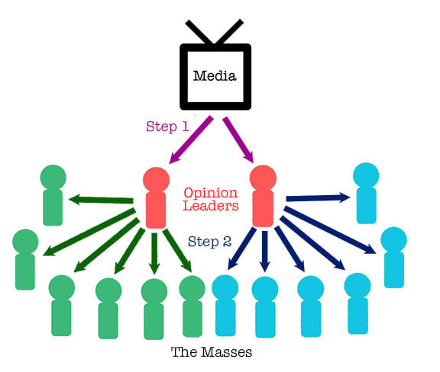
İki Aşamalı İletişim Akışı (Two-step Flow of Communication)
Dolayısıyla bilgi iki aşamada akar: medyadan kanaat önderlerine ve ardından kanaat önderlerinden halka.
Medyanın Gücü: Kuram, medyanın çoğu insan üzerinde güçlü bir doğrudan etkiye sahip olmadığını öne sürer. Bunun yerine, etkisi kanaat önderleri aracılığıyla yönlendirilir ve bu da kişilerarası iletişimi, fikirleri ve kararları şekillendirmede daha güçlü hale getirir. Kısacası, iki aşamalı akış, insanların ne düşündüğünü ve ne yaptığını etkilemede kişisel ilişkilerin ve sosyal etkinin, yalnızca medya mesajlarından daha önemli olduğunu vurgular (Postelnicu, t.y.).
Two-Step Flow Theory of Media Communication (Perera, 2024).

Slide 9
İki Aşamalı İletişim Akışı (Two-step Flow of Communication)
Önemli Çıkarımlar
İki aşamalı akış modeli, kişilerarası etkileşimlerin kamuoyunu etkilemede kitle iletişim araçlarına kıyasla önemli ölçüde daha güçlü bir etkiye sahip olduğunu savunan bir iletişim kuramıdır.
Kurama göre, kitle iletişim araçlarından doğrudan etkilenen kanaat önderleri, toplumdaki çoğu bireyin görüşlerinin şekillenmesine yardımcı olur. Bu bağlamda, bu kanaat önderleri takipçilerine yalnızca medya içeriğini değil, aynı zamanda kendi yorumlarını da aktarırlar.
Bu model, kitle iletişim araçlarının halkı doğrudan etkilediğini ve siyasi medya kampanyalarının insanların oy verme şeklini doğrudan etkilediğini varsayan hipodermik iğne kuramının (hypodermic needle theory) tam tersidir (Perera, 2024).

Slide 10
Hipodermik İğne Kuramı (Hypodermic Needle Theory)
Hipodermik iğne kuramı, medya mesajlarının, doğrudan enjekte edilen iğneler gibi, bireylerin tutumları, inançları ve davranışları üzerinde güçlü ve doğrudan bir etkiye sahip olduğunu öne sürer.
Bu kurama göre, kullanıcılar, medya içeriğini «isteyerek veya bilmeyerek», aktif yorumlama veya direnç göstermeden kabul eden ve içselleştiren «savunmasız alıcılardır» (vulnerable recipients).
Sosyal medya bağlamında bu, içeriğin algıları anında ve derinlemesine şekillendirebileceği ve potansiyel olarak manipülasyona ve toplumsal zarara yol açabileceği anlamına gelir.
Medyanın izleyici üzerinde doğrudan bir etkiye sahip olduğu ve kullanıcıların buna karşı savunmasız olduğu ilkesine dayanan bu kuram Sihirli Mermi Kuramı (Magic Bullet Theory) olarak da adlandırılır.
Kuram, bir mesajın, bir silahtan (bir medya türü) bir kişinin beynine (kullanıcı veya alıcı) ateşlenen bir mermiye benzediğini belirtir (Mehrad, Eftekhar ve Goltaji, 2020, ss. 17-18).

Slide 11
Hipodermik İğne Kuramı (Hypodermic Needle Theory)
«Hipodermik İğne Modeli», «Şırınga Modeli" ve "Sihirli Mermi" kuramı gibi çeşitli adlarla nitelenen yaklaşımın ortaya çıkmasındaki temel neden, kitle iletişim araçlarının 1.Dünya Savaşı'nda kitleler üzerinde meydan getirdiği büyük etkidir.
Savaşta gerek İtilaf gerekse İttifak Bloğu'nda yer alan ülkeler propaganda amaçlı kullandıkları KİA'lar ile kitlelerin istenilen yönde hareket etmesini sağlamışlardır.
Özellikle bu süreçte Lenin gibi retoriği başarılı bir şekilde kullanan liderlerin kitleler üzerinde otorite kurabildikleri anlaşılmıştır.
Bu dönemde iletişim alanında yapılan çalışmalarda, kitleler üzerinde KİA’ların güçlü bir etkiye sahip olduğu vurgulanmaktadır.
İzleyiciler/dinleyicilerin, KİA karşısında pasif bir şekilde konumlandırılarak, KİA’lar doğrulusunda hareket ettikleri savunulmaktadır (Çakı, 2019, ss. 296).

Slide 12
Hipodermik İğne Kuramı (Hypodermic Needle Theory):
Kütüphanenin rolü
Bu bağlamda kütüphaneler, kullanıcılar arasında medya okuryazarlığını artırarak bu etkinin olumsuz yansımalarına karşı "aşılama merkezleri« (vaccination centers) olarak hizmet edebilir.
Kütüphaneler, bireylerin eleştirel düşünme becerilerini geliştirebilecekleri, bilgi kaynaklarını değerlendirmeyi öğrenebilecekleri ve yüzeysel veya manipülatif mesajlara karşı koyabilecekleri eğitim merkezleri olarak işlev görür.
Kütüphaneciler, kullanıcıların medya mesajlarını daha iyi anlamalarını sağlamayı amaçlayan atölye çalışmaları ve eğitim oturumları düzenleyerek, önyargıları, yanlışlıkları ve ikna edici teknikleri saptamalarını sağlayabilirler.
Kütüphaneler, medya okuryazarlığını geliştiren dermeleri düzenleyebilir ve kaynakları tanıtabilir.
Böylece kullanıcıların sosyal medya içeriklerini edilgen bir şekilde kabul etmek yerine, eleştirel bir şekilde analiz etmelerini sağlayabilirler (Mehrad, Eftekhar ve Goltaji, 2020, ss. 18-19).

Slide 13
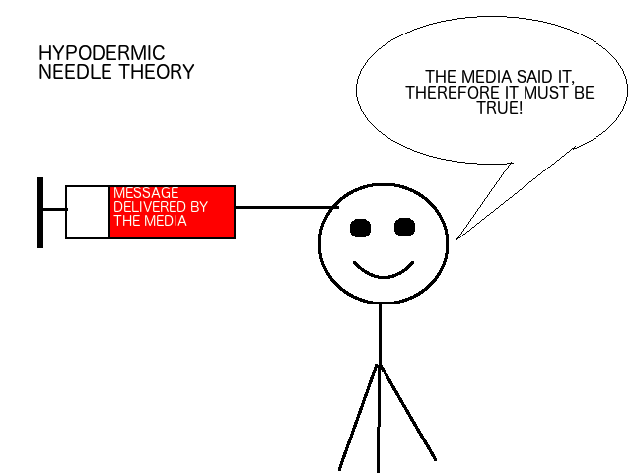
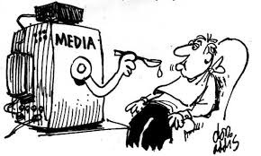
Hipodermik İğne Kuramı (Hypodermic Needle Theory):
Kütüphanenin rolü
Aktif öğrenme ortamları olarak kütüphaneler, bilgiyle merak ve yaratıcı etkileşimi teşvik eder ve bu da hipodermik iğne modelinin vurguladığı «pasif alımı» ortadan kaldırır.
Genel Olarak, kütüphaneler, kullanıcıları daha seçici ve manipülasyona dirençli olmaları için eğiterek sosyal medya mesajlarının zararlı etkisini azaltma yeteneğine sahip, yaşamsal kurumladır. Medya okuryazarlığı programları aracılığıyla kütüphaneler, bireyleri sosyal medya içeriklerinin «ezici ve potansiyel olarak zararlı» etkilerine karşı «"aşılayabilir» ve böylece daha «eleştirel ve bilgili» bir toplum yaratabilir (Mehrad, Eftekhar ve Goltaji, 2020, ss.22-23).
Hypodermic Needle Theory: 1920’s – 1940’s – Various Theorists (Media, t.y.).

Slide 14
Ekim/Yetiştirme Kuramı (Cultivation Theory)
George Gerbner tarafından 1960'larda, uzun süreli medya maruziyetinin insanların gerçeklik algılarını nasıl etkilediğini araştırmak üzere «Kültürel Göstergeler Projesi» (Cultural Indicators Project) kapsamında ortaya atılmıştır.
Temel fikir, özellikle televizyon olmak üzere medyanın sürekli ve uzun süreli tüketiminin, izleyicilerin inançlarını, tutumlarını ve davranışlarını şekillendirdiği ve genellikle dünyaya bakış açılarını ekranda gördükleri betimlemelerle uyumlu duruma getirdiğidir.
Temel Kavramları:
Gerçeklik Algısı (Perception of Reality): Kuram, insanların televizyon izleme sıklığı arttıkça, gerçeklik algılarının televizyonda sunulan tekrarlayan imge ve mesajlara daha çok benzediğini ileri sürer. Birçok kişi, medyada betimlenen kısmi ve genellikle çarpıtılmış gerçeklikleri doğru olarak kabul eder.
Kötü Dünya Sendromu (Mean World Syndrome): Gerbner, şiddet içeren ve tehlikeli içeriklere maruz kalan izleyicilerin dünyayı gerçekte olduğundan daha tehdit edici ve güvensiz algıladığı bilişsel bir önyargıyı tanımlamak için bu terimi ortaya atmıştır. Yoğun izleyici kitlesi, çevreleri hakkında artan korku, karamsarlık ve kaygı yaşama eğilimindedir (Perera, 2023).

Slide 15
Ekim/Yetiştirme Kuramı (Cultivation Theory)
Medyanın İstikrar Sağlayıcı Rolü (Media’s Stabilizing Role): Televizyon, toplumsal görüşleri homojenleştirme ve mevcut toplumsal kalıpları güçlendirme eğilimindedir ve bu da toplumu değişime karşı dirençli hale getirir. Toplumsal yargı standartlarını ve neyin "normal" kabul edildiğini etkiler.
Ana Akımlaşma (Mainstreaming): Bu olgu, benzer mesajlara ve stereotiplere sürekli maruz kalmanın, farklı geçmişlere sahip çeşitli izleyicilerin, televizyonda tanıtılan baskın anlatılarla uyumlu, ortak ve genellikle çarpık bir dünya görüşü geliştirmesine neden olmasıyla ortaya çıkar. Bireysel farklılıkları azaltır ve medya sponsorlarının etkilediği "ortak bir kültür" yaratır.
Yankılanma (Resonance): Televizyon anlatıları, izleyicilerin gerçek yaşam deneyimlerini yansıttığında, ekim/yetiştirme (cultivation) etkisi artar. Örneğin, şiddete maruz kalmış bireyler, televizyonda benzer şiddet olaylarını gördükten sonra dünyayı daha tehlikeli olarak algılayabilir ve bu da korkularını ve algılarını pekiştirebilir (Perera, 2023).

Slide 16
Ekim/ Yetiştirme Kuramı (Cultivation Theory)
Araştırma ve Uygulamalar (Research and Applications): Gerbner, başlangıçta şiddetin izleyiciler üzerindeki etkisine odaklanmış ve şiddet içerikli TV içeriklerine maruz kalmanın tehlike ve korku algılarını artırdığını belirtmiştir. Kuram, daha sonra reality şovlar ve video oyunları gibi diğer medya biçimlerini de kapsayacak şekilde genişletilmiş ve bunların toplumsal tutumlar ve inançlar üzerindeki etkileri analiz edilmiştir.
Kurama Yönelik Eleştiriler:
Bazı eleştirmenler, ekim/yetiştirme (cultivation) etkilerinin abartıldığını ve bireysel farklılıkların, medya okuryazarlığının ve aktif yorumlamanın medya etkisini azaltabileceğini savunmaktadır. Ayrıca, tüm izleyiciler eşit şekilde etkilenmemektedir ve kuram karmaşık toplumsal algıları aşırı basitleştirebilmektedir.
Genel Değerlendirme
Ekim/Yetiştirme Kuramı , özellikle televizyondaki şiddet içerikli ve basmakalıp tasvirlere uzun süreli medya maruziyetinin, toplumun gerçeklik algılarını önemli ölçüde etkilediğini, korku ve güvensizlik gibi tutumları beslediğini ve ana akımlaştırma ve yankı yaratma gibi süreçlerle toplumsal normları şekillendirdiğini vurgular. Medyanın toplumsal görüşleri istikrara kavuşturma ve önyargıları güçlendirme konusundaki güçlü rolünü vurgulayarak, medyanın toplumsal etkisini anlamada kritik bir çerçeve sunar (Perera, 2023).

Slide 17
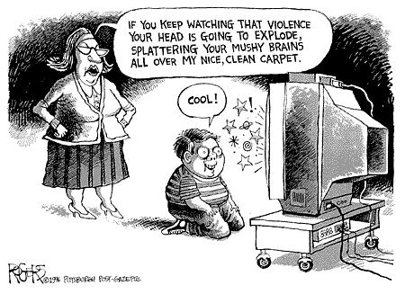
Ekim/ Yetiştirme Kuramı (Cultivation Theory)
Demokrasi bağlamında değerlendirme,
Taraflı veya sansasyonel medyaya aşırı maruz kalmanın potansiyel tehlikelerini vurgular. İnsanların gerçeklik algıları dar veya çarpıtılmış bir medya ortamı tarafından şekillendirildiğinde, yanlış bilgilendirilmiş oy verme kararlarına, korku odaklı siyasete ve önemli konulara eleştirel bir şekilde dahil olmama durumuna yol açabilir. Kuram, medyanın zamanla bireylerin toplumsal konulara bakış açısını ve hatta demokratik davranışlarını etkileyen belirli değer ve normları aşılayabileceğini öne sürer (Sociology Institute, 2022).
If you keep watching that violence your head is going to explode, splattering your mushy brain's all over my nice, clean carpet/ Eğer bu şiddeti izlemeye devam edersen kafan patlayacak ve yumuşak beynin güzel, temiz halımın her yerine sıçrayacak.
Theories of mass communication: Cultivation Theory (Mass Communication Talk, 2012).

Slide 18
Gündem Belirleme Kuramı (Agenda Setting Theory)
Maxwell McCombs ve Donald Shaw tarafından 1972'de ortaya atılan Gündem Belirleme Kuramı, medyanın insanlara ne düşünmeleri gerektiğini değil, ne hakkında düşünmeleri gerektiğini söylediğini öne sürer. Başka bir deyişle, medya, hangi konuların vurgulanacağını ve nasıl sunulacağını seçerek kamu gündemini belirler.
Kuram, medya belirli bir konuya ne kadar çok dikkat verirse, halkın onu önemli görme olasılığının o kadar yüksek olduğu fikrine dayanır. Medya sağlık, ekonomi veya ulusal güvenlik gibi belirli konulara odaklandığında, bu konuların kamusal söylemin merkezinde yer aldığını gösteren çalışmalarla örneklendirilir. Politikacılar ve politika yapıcılar daha sonra bu konulara öncelik vererek halkın endişelerine yanıt verirler.
Demokraside bu, medya kapsamının siyasi gündemi şekillendirdiği ve siyasi tepkinin medya kuruluşlarının belirli konuları nasıl ele almaya devam edeceğini belirlediği/etkilediği bir döngü yaratır (Sociology Institute, 2022).

Slide 19
Gündem Belirleme Kuramı (Agenda Setting Theory)
Bu kurama göre, medya, haberleri sunuş yoluyla, halkın düşündüğü ve konuştuğu konuları, bunlara verdiği önemi belirlemektedir. Medyanın ağırlık ve yer verdiği konular, halkın önemli olarak algılayacağı konular, ağırlık vermeyeceği konular önemsiz olarak algılayacağı konulardır. Kuramın ana varsayımına göre, kitle iletişim araçları halka «ne düşüneceklerini söylemede» çoğu kez başarılı olmayabilir ancak «ne hakkında düşüneceklerini» anlatmada çok başarılıdır (Tekinalp ve Uzun, 2009, s. 125).
Tarihsel kökeni, Walter Lippmann'ın 1922 tarihli «Public Opinion» (Kamuoyu) adlı eserine dayanır. Lippmann, haber medyasının dış dünya ile bu dünyaya dair zihinsel imgelerimiz arasında önemli bir köprü görevi gördüğünü ileri sürmüştür. Lippmann, kamuoyunun kanaat ve davranışlarının, büyük ölçüde medya haberlerinden etkilenen kafamızdaki imgeler tarafından şekillendirildiğini savunmuştur.
Bu temel fikir, McCombs ve Shaw tarafından 1968 tarihli «Chapel Hill» çalışmasında deneysel olarak test edilmiş ve medya odağının (medya gündemi) kamuoyunun en önemli olarak algıladığı şeyi (kamu gündemi) nasıl etkilediğini göstermiştir. Çalışma, medyanın konuları ele alış biçimi ile kamu öncelikleri arasında güçlü bir korelasyon olduğunu göstererek, Lippmann'ın medyanın algıları ve öncelikleri şekillendirmedeki güçlü, ancak dolaylı rolü hakkındaki tezini doğrulamıştır. Zamanla bu, medyanın kamu bilincindeki konuların ve niteliklerin önemini belirlemedeki rolünü vurgulayan gündem belirleme kuramının gelişmesine yol açmıştır (Mccombs, 2015, ss. 351-356).

Slide 20
«Teknolojik Belirleyicilik" ve "Suskunluk Sarmalı»
Gündem belirleme kuramı ve iki aşamalı iletişim akışı gibi modeller, medya ve toplum arasındaki ilişkilerin nasıl şekillendiğine dair önemli bilgiler sunmaktadır. Ancak, bu ilişkilerin günümüz teknolojik ortamında nasıl evrildiğini anlamak için teknolojik gelişmelerin iletişim süreçlerine etkisini de dikkate almak gerekir. Özellikle, teknolojik belirleyicilik kavramı, iletişim teknolojilerindeki hızlı ve köklü değişikliklerin medya ve toplum arasındaki güç dinamiklerini nasıl etkilediğine ışık tutar.
Bu bağlamda, geleneksel iletişim modellerinin ötesine geçerek, teknolojinin toplumsal iletişimin yapı taşlarını nasıl şekillendirdiğine odaklanmak, günümüzde medya ve toplum arasındaki etkileşimi daha bütüncül ve güncel bir perspektiften değerlendirmemize olanak sağlar.
Ayrıca, "Suskunluk Sarmalı" gibi kavramlar, teknolojik ortamda bireylerin düşüncelerini ve tutumlarını nasıl şekillendirdiğini ve bu süreçte iletişimin nasıl dolaylı ve karmaşık hale geldiğini anlamamıza yardımcı olur.
"Teknolojik Belirleyicilik" ve "Suskunluk Sarmalı" konuları, temel modellerle uyum içerisinde olup, iletişimde teknolojinin rolünü ve etkisini derinlemesine kavramamıza olanak sağlayacaktır.

Slide 21
Teknolojik Belirleyicilik (Technological Determinism)
Teknolojik belirleyicilik, iletişim ve medya alanında, teknolojinin toplumsal değişimi ve kültürü şekillendiren en temel güç olduğunu savunan bir yaklaşımdır. Bu görüş, iletişim teknolojilerinin uygarlığın gelişiminde merkezi bir rol oynadığını ve tarih boyunca toplumların yapısını, örgütlenmesini ve kültürel değerlerini teknolojik araçların belirlediğini ileri sürer. Bu düşüncenin öncülerinden H.A. Innis, iletişim teknolojisinin zaman ve uzay ilişkisini temel alarak, yeni araçların güç ve egemenlik alanlarını nasıl şekillendirdiğine dikkat çeker. Öte yandan, Marshall McLuhan ise araçların insanların duyularını ve algılarını uzattığını, iletişim araçlarının toplumdaki davranış ve düşünce biçimlerini değiştirdiğini öne sürer.
Her ikisi de teknolojinin toplumsal yapıyı belirleyen ve dönüştüren ana güç olduğunu vurgular, ancak Innis daha çok tarihsel ve örgütsel etkileri, McLuhan ise duyusal ve psikolojik etkileri üzerinde durur. Bu kuramlar, teknolojiyi toplumun aktif yöneticisi ve tarihsel değişimin motoru olarak kabul ederek, medyanın ve iletişim teknolojilerinin toplumsal dinamikler üzerindeki belirleyici rolüne vurgu yapar (Polat, 2016, ss. 164-181).
Örneğin, sosyal medya, başlangıçta insanları birbirine bağlama amacına karşın, tek tipleştirme, yanlış bilgi yayma ve tacizi artırma gibi toplum üzerinde önemli olumsuz etkilere sahip olmuştur. Ancak, olumsuz etkileri yerleşik görünse de, toplum, yıkıcı sonuçlar yerine olumlu kullanımı teşvik etmek için sosyal medyayı yeniden şekillendirme ve düzenleme potansiyeline sahiptir (Finley, 2021).

Slide 22
Suskunluk Sarmalı (Spiral of Silence)
Sessizlik ya da Suskunluk Sarmalı, Alman iletişim araştırmacısı Elisabeth Noelle-Neumann tarafından 1970'ler ve 80'lerde geliştirilen bir kamuoyu kuramıdır.
Bu kuram, görüşlerinin azınlıkta olduğunu düşünen bireylerin, sosyal izolasyon kaygısıyla sessiz kalma olasılıklarının daha yüksek olduğunu öne sürer. Tersine, görüşlerinin popülerlik kazandığını hissederlerse, bunları ifade etmeye daha eğilimli olurlar.
Kuramın temel bileşenlerinden biri, insanların kamuoyunu ölçmek için kullandıkları iç mekanizmayı ifade eden "yarı-istatistiksel organ»dır (quasi-statistical organ).
Kitle iletişim araçları, baskın kamuoyu görüşlerini şekillendirmede önemli bir rol oynar; azınlık bakış açılarını bir kenara iterek sessizlik sarmalını yoğunlaştırır.
Bu olgu, özellikle toplumsal değerleri bireysel ifadeden daha öncelikli gören kültürlerde, siyasi söylem ve örgüt kültürü üzerinde önemli etkilere sahip olabilir.
Sessizlik sarmalı, sağlıklı bir demokratik toplum için gerekli olan çeşitli bakış açılarının ifade edilmesini engelleyebileceği için demokratik diyaloğu etkileyebilir.
Bu kuramın gerçek dünyadaki etkilerini ve geçerliliğini araştıran çalışmalar sürmektedir (Codington-Lacerte, 2023).

Slide 23
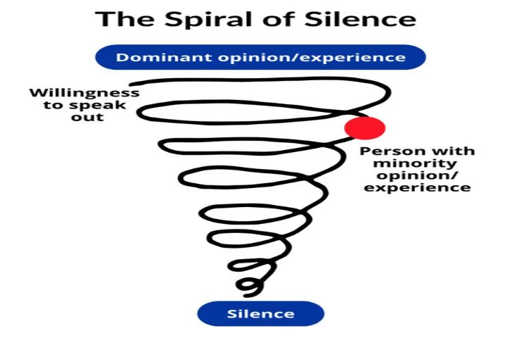
Suskunluk Sarmalı (The Spiral of Silence)
Spiral of Silence Theory (Indian Media Studies, 2025).

Slide 24
SONUÇ VE DEĞERLENDİRME
Bu ders kapsamında, medya ve iletişimin toplumsal yapıyı şekillendirmedeki farklı kuramsal yaklaşımları ve güncel gelişmeleri inceledik.
Öğrenilenler, medyanın kamuoyu ve demokrasi üzerindeki etkilerinin çok boyutlu ve karmaşık olduğunu ortaya koymaktadır.
Ayrıca, klasik kuramların yanı sıra teknolojik gelişmelerin iletişim süreçlerine olan etkisini de ele alarak, medya ve toplum arasındaki etkileşimin sürekli değişen dinamiklerini anlamaya çalıştık.
Bu bağlamda, medya ve iletişim alanındaki farklı yaklaşımların, toplumsal güç ilişkilerini, bilgi akışını ve algı yönetimini nasıl etkilediği üzerinde durduk.
Sonuç olarak, medyanın toplumsal ve siyasal süreçlerdeki rolünü eleştirel ve bilinçli bir bakış açısıyla değerlendirmek, medya okuryazarlığını artırmak ve demokratik değerleri güçlendirmek, çağımızda daha da önemli duruma gelmiştir.
Bu bilgiler ışığında, medyanın etkisini bilinçli kullanmak ve toplumsal bilinçlenmeyi sağlamak, sağlıklı bir demokratik toplumun temel taşlarından biridir.

Slide 25
Kaynakça
Codington-Lacerte, C. (2023). Spiral of silence. https://www.ebsco.com/research-starters/social-sciences-and-humanities/spiral-silence
Çakı, C. (2019). Hipodermik iğne modeli bağlamında Nazi propagandasının Walt Disney çizgi filmlerinde eleştirisi. İnönü Üniversitesi Uluslararası Sosyal Bilimler Dergisi, 8(1), 292-307.
Finley, T. (2021). A look through technological determinism, social constructivism, modernity and social media. https://scholarworks.arcadia.edu/cgi/viewcontent.cgi?article=1552&context=showcase
Indian Media Studies (2025). Spiral of Silence Theory. https://indianmediastudies.com/spiral-of-silence-theory/
Mass Communication Talk (2012, 13 Ekim). Theories of mass communication: Cultivation Theory. https://www.masscommunicationtalk.com/cultivation-theory.html
Mccombs, M. (2015). Agenda‐Setting, Media effects on. Mesch (Ed.). International Encyclopedia of the Social & Behavioral Sciences içinde (ss. 351-356). Oxford: Elsevier.
Media (t.y.). Hypodermic Needle Theory: 1920’s – 1940’s – Various Theorists. http://www.mediaknite.org/hypodermic-needle-theory/
Mehrad, J., Eftekhar, Z. ve Goltaji, M. (2020). Vaccinating users against the hypodermic needle theory of social media: Libraries and improving media literacy. International Journal of Information Science and Management, 18(1), 17-24. https://www.researchgate.net/publication/340998019_Vaccinating_Users_Against_the_Hypodermic_Needle_Theory_of_Social_Media_Libraries_and_Improving_Media_Literacy
Perera, A. (2023, 7 Eylül). Cultivation theory in media. https://www.simplypsychology.org/cultivation-theory.html
Perera, A. (2024, 27 Şubat). Two-step flow theory of media communication. https://www.simplypsychology.org/two-step-flow-theory-of-communication.html
Polat, V. (2016). Kitle iletişim kuramları. İstanbul Üniversitesi Açık ve Uzaktan Eğitim Fakültesi.
Postelnicu, M. (t.y.). Two-step flow model of communication. https://www.britannica.com/topic/two-step-flow-model-of-communication
Sociology Institute (2022, 22 Aralık). How media shapes public opinion and democracy. https://sociology.institute/india-democracy-development/media-influence-public-opinion-democracy/
Tekinalp, Ş. ve Uzun, R. (2009). İletişim araştırmaları ve kuramları. 3.bs. İstanbul: Beta.
Türk Dil Kurumu Sözlükleri (t.y. a.). Kamuoyu. https://sozluk.gov.tr/
Türk Dil Kurumu Sözlükleri (t.y. b.). Kamuoyu oluşturmak (veya yaratmak). https://sozluk.gov.tr/
Watanabe, M. (2010). Public opinion and mass media. M. Sekiguchi (Ed.). Government and Politics: Encyclopedia of Life Support Systems, Volume 1 içinde (ss. 366-377). Oxford, UK: EOLSS.
Notes:
). .

